Slide 1


Slide 2
PRIMER BUSINESS CENTER DEL VALLE DE LOS CHILLOS
Descubre el centro de negocios más moderno y completo. Cuenta con oficinas, consultorios, locales comerciales, sala de reuniones, y amplios espacios para mejorar tu productividad.
Consultorios y Oficinas desde 60m2
Locales Comerciales desde 99 m2

Slide 3
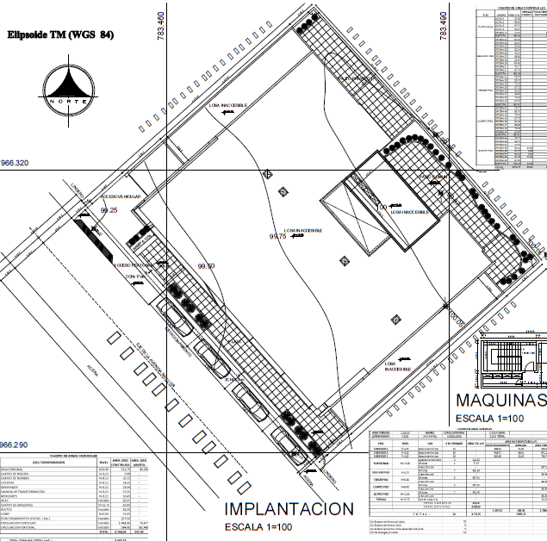
Implantación

Slide 4

Información General
Transformar tu negocio nunca ha sido tan fácil.Descubre el centro de negocios más moderno y completo.
Cuenta con:
Oficinas
Consultorios
Locales comerciales
Sala de reuniones
Baños para clientes parqueaderos en sub suelo
Amplios espacios para mejorar tu productividad

Slide 5
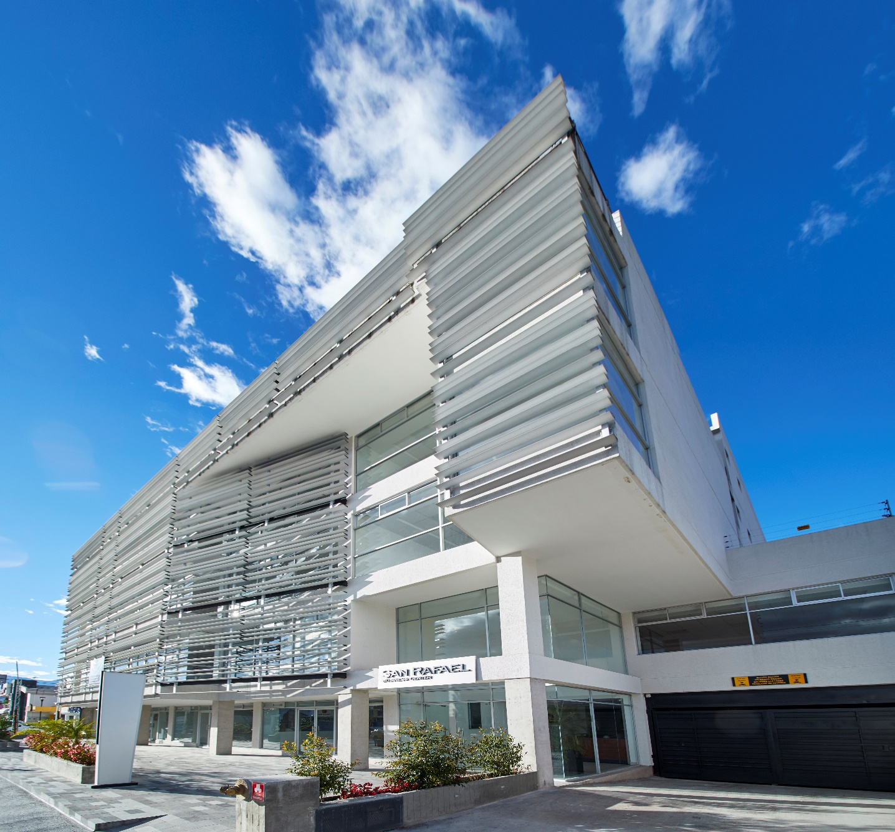
Fachada Frontal
Ubicación
Comodidad
Modernidad

Slide 6
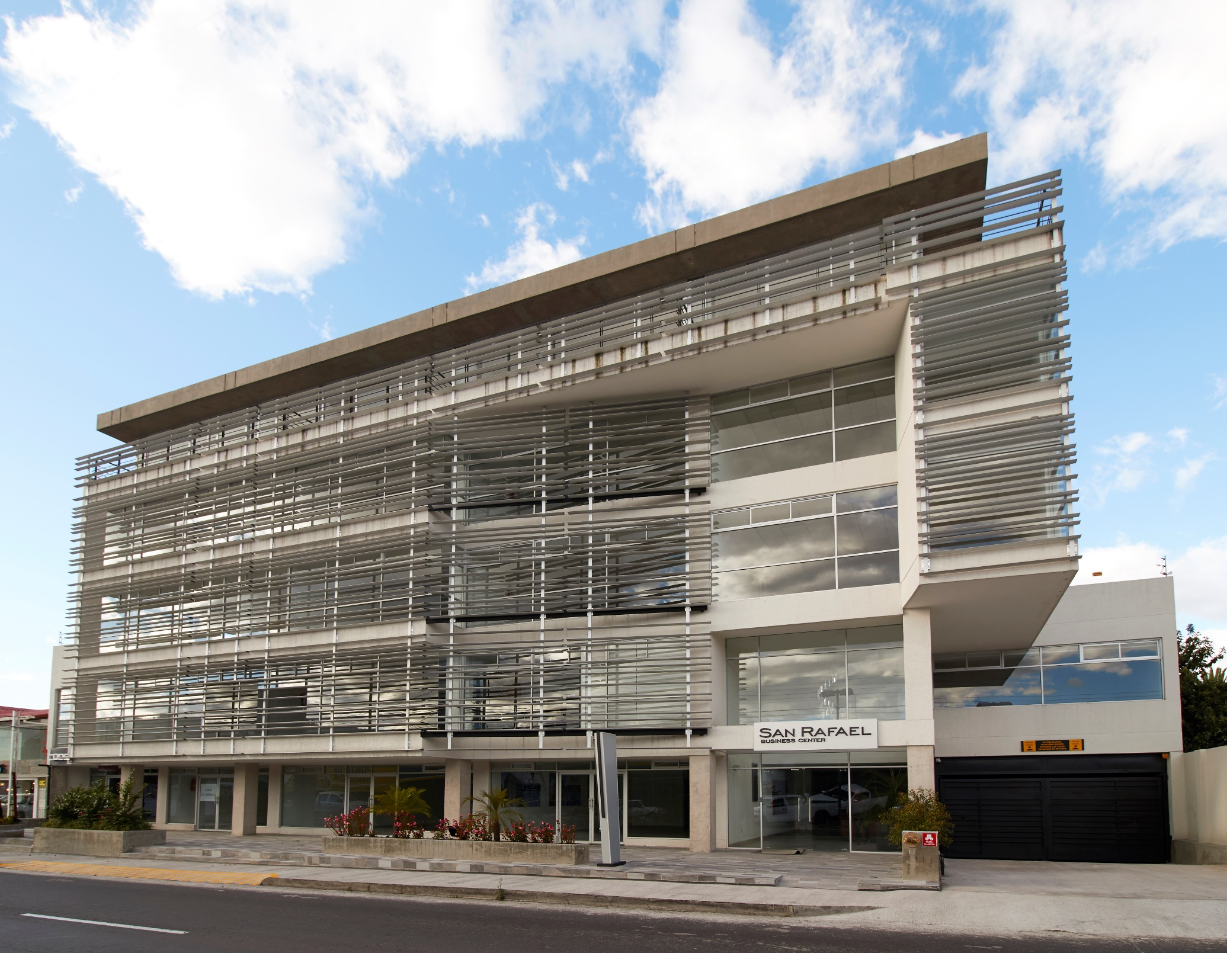

Slide 7
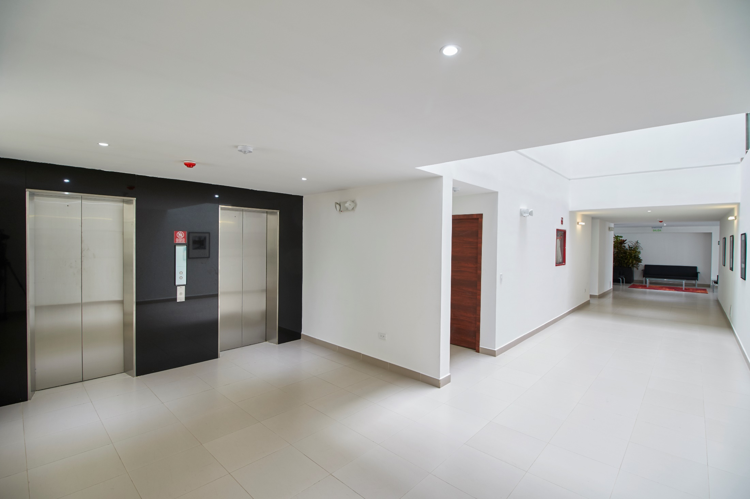
Ascensores

Slide 8
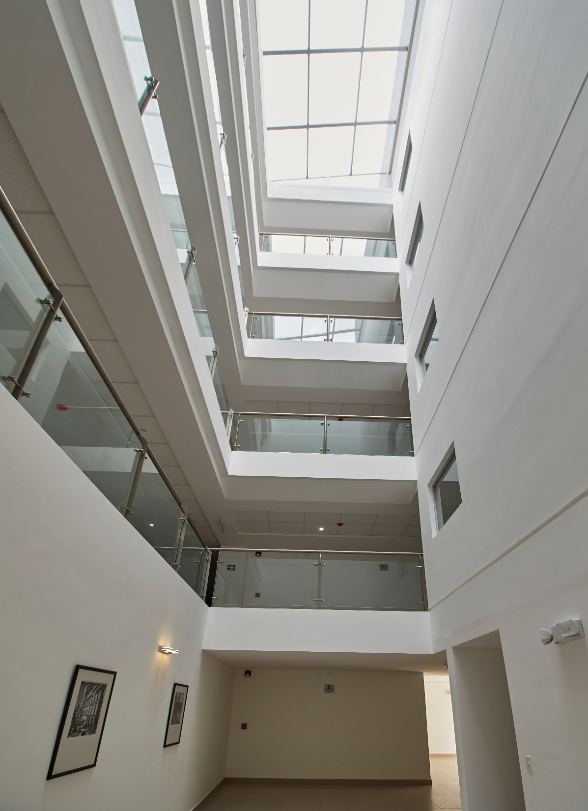
Pasillo Interior

Slide 9
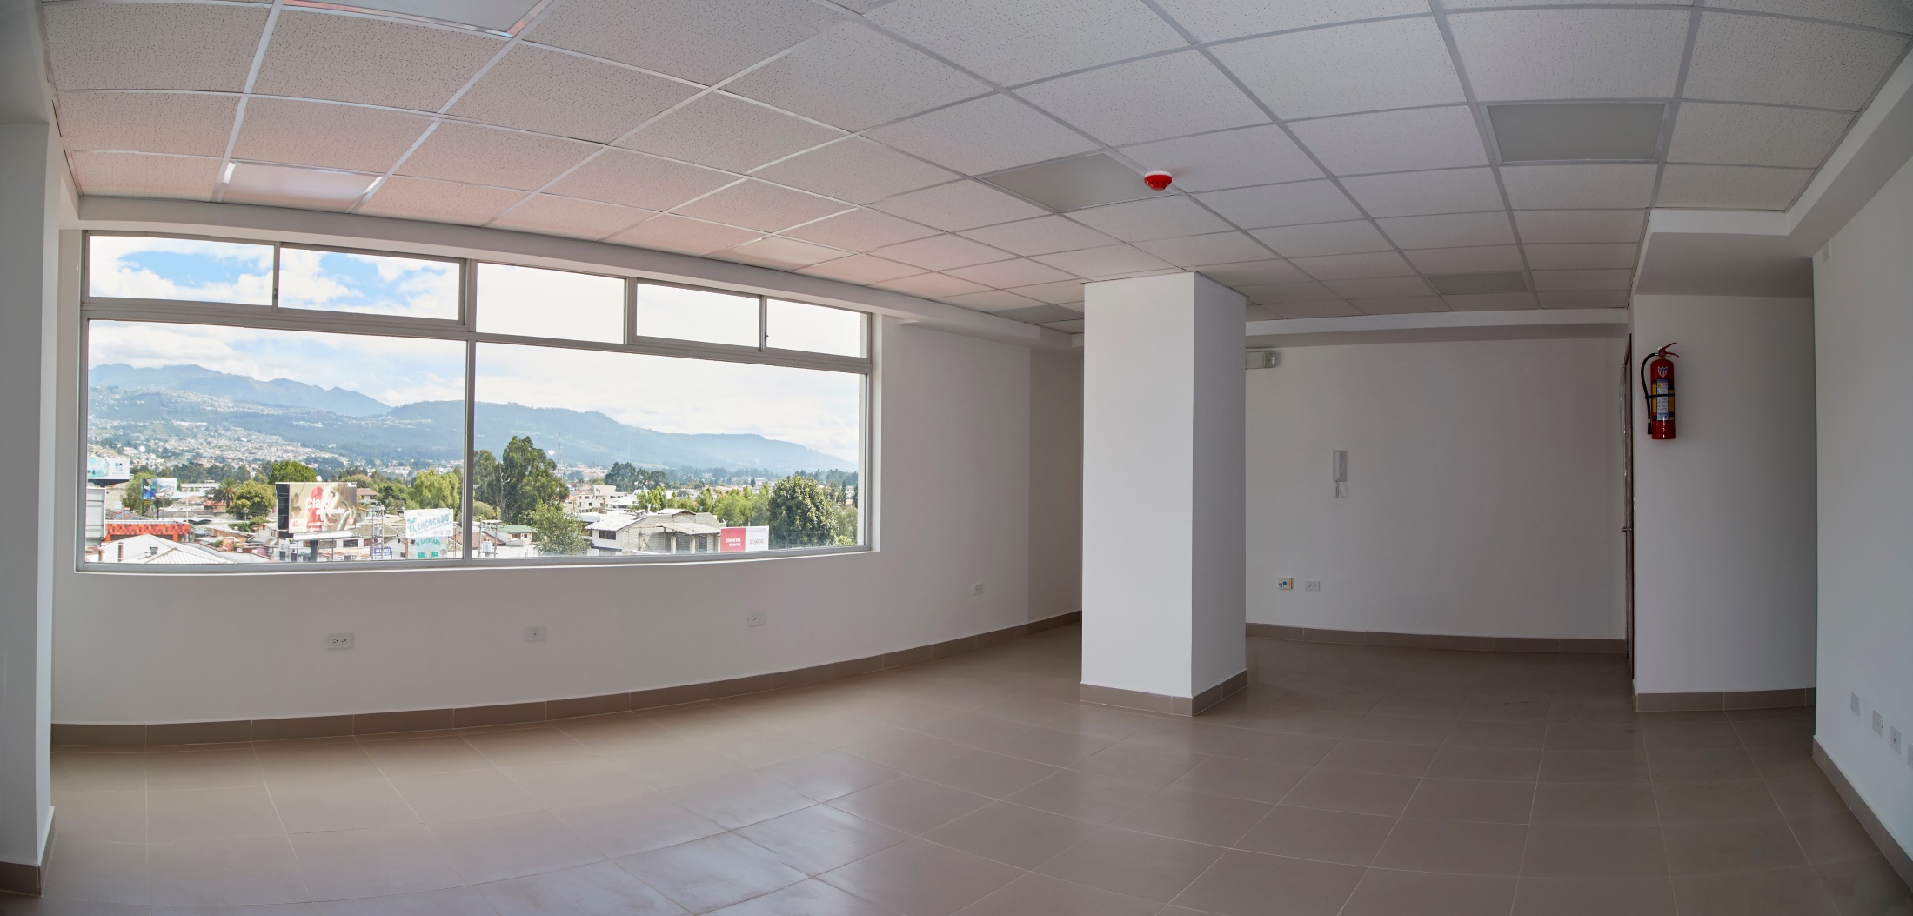
Oficina

Slide 10
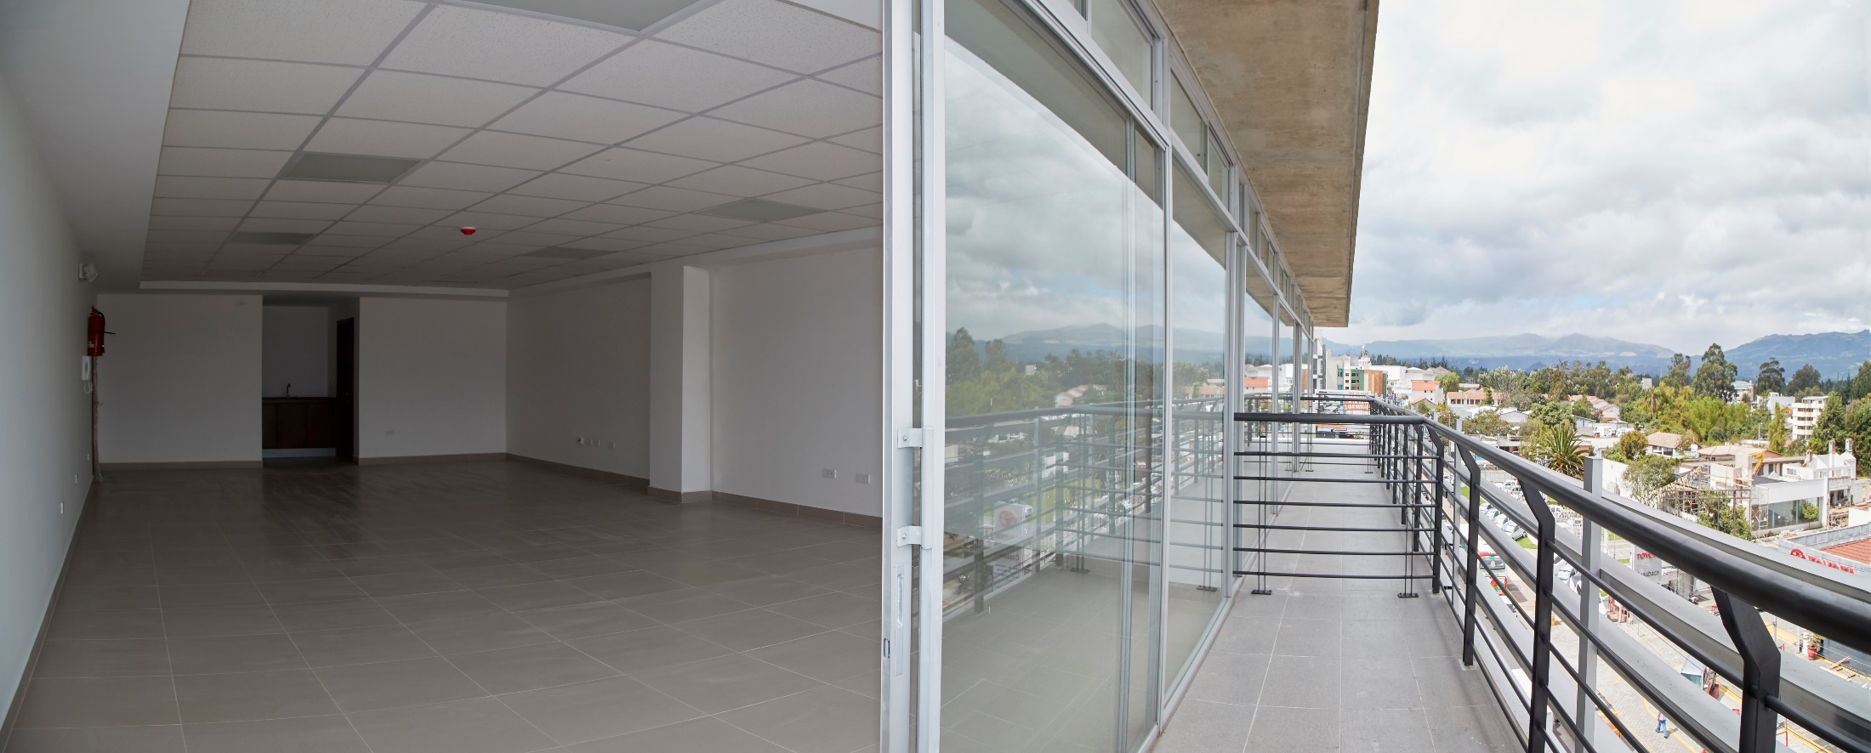
Panorama de Oficina y Ventana

Slide 11
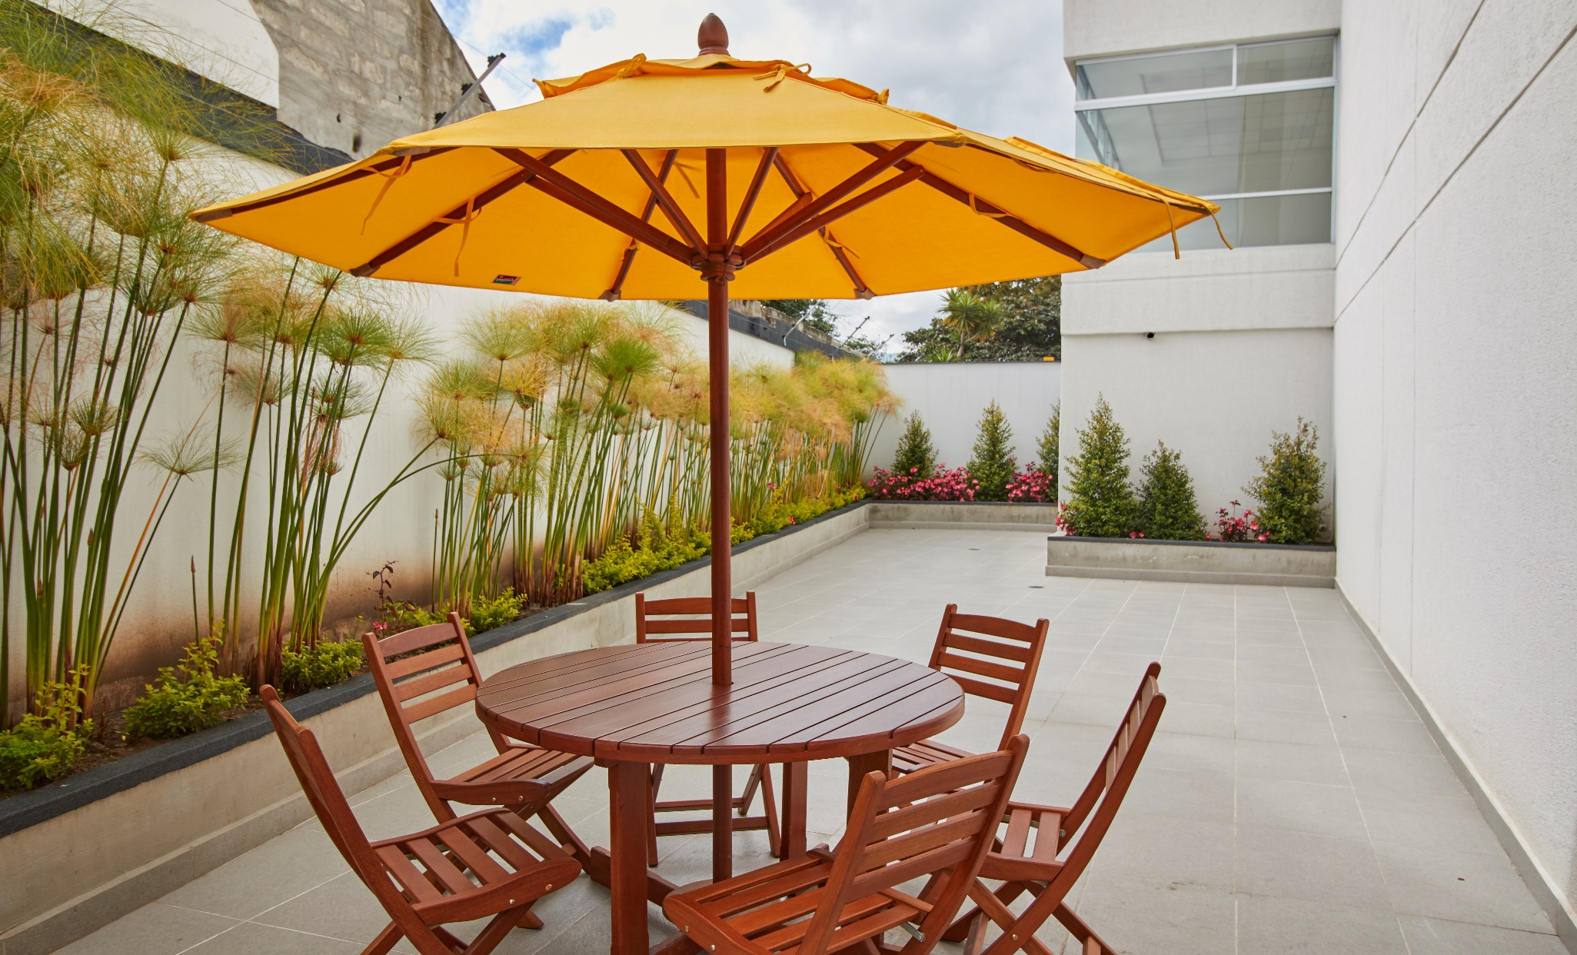
Patio Externo

Slide 12
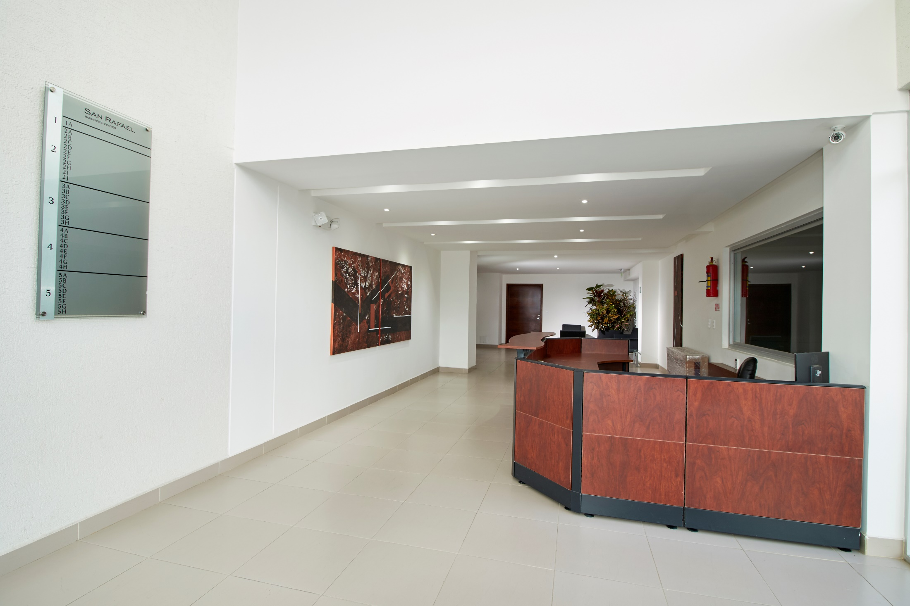
Recepción

Slide 13
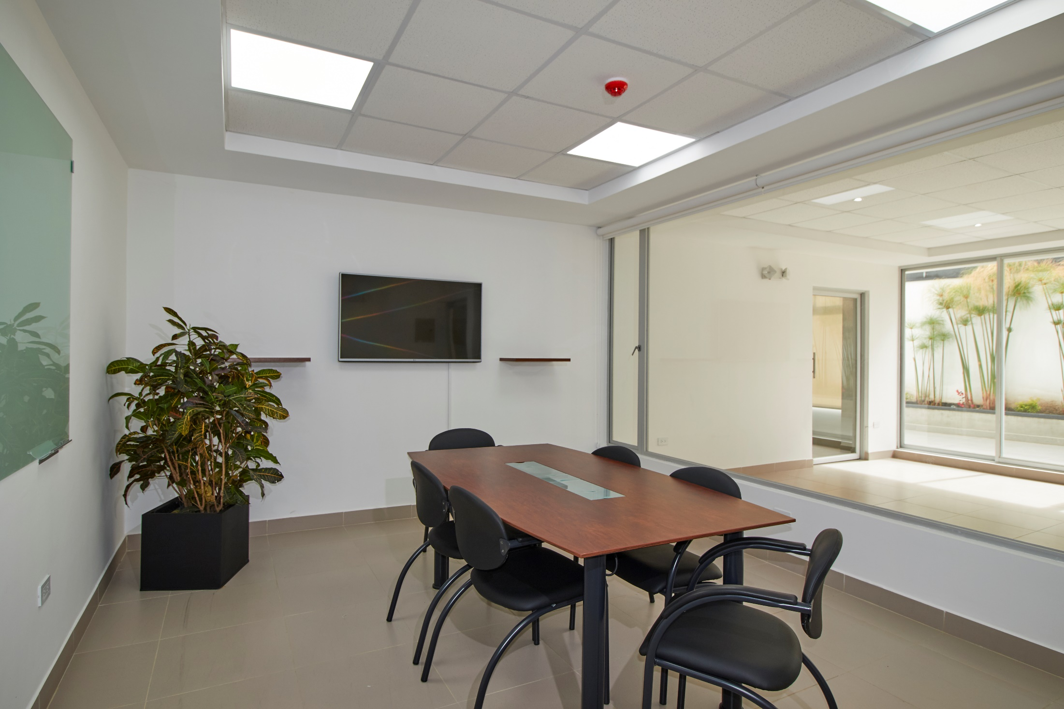
Sala Interior 1

Slide 14
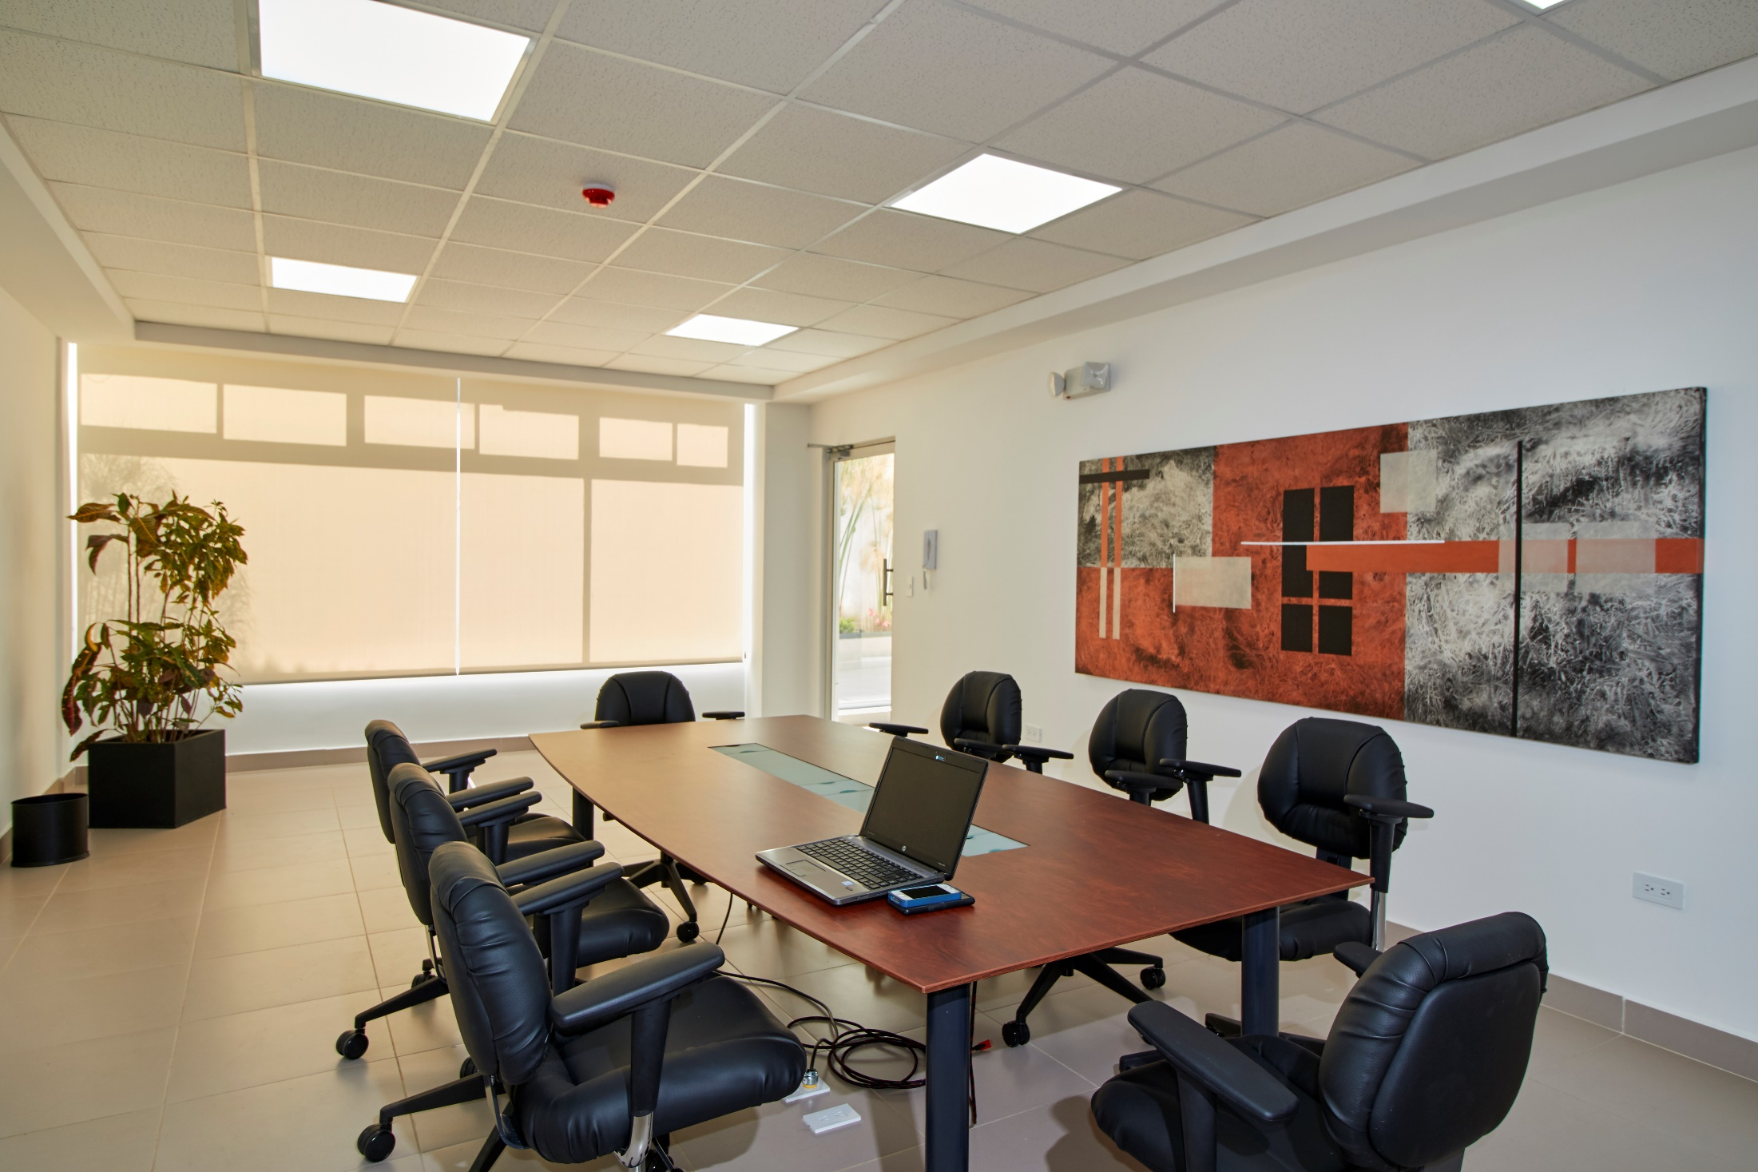
Sala Interior 2

Slide 15
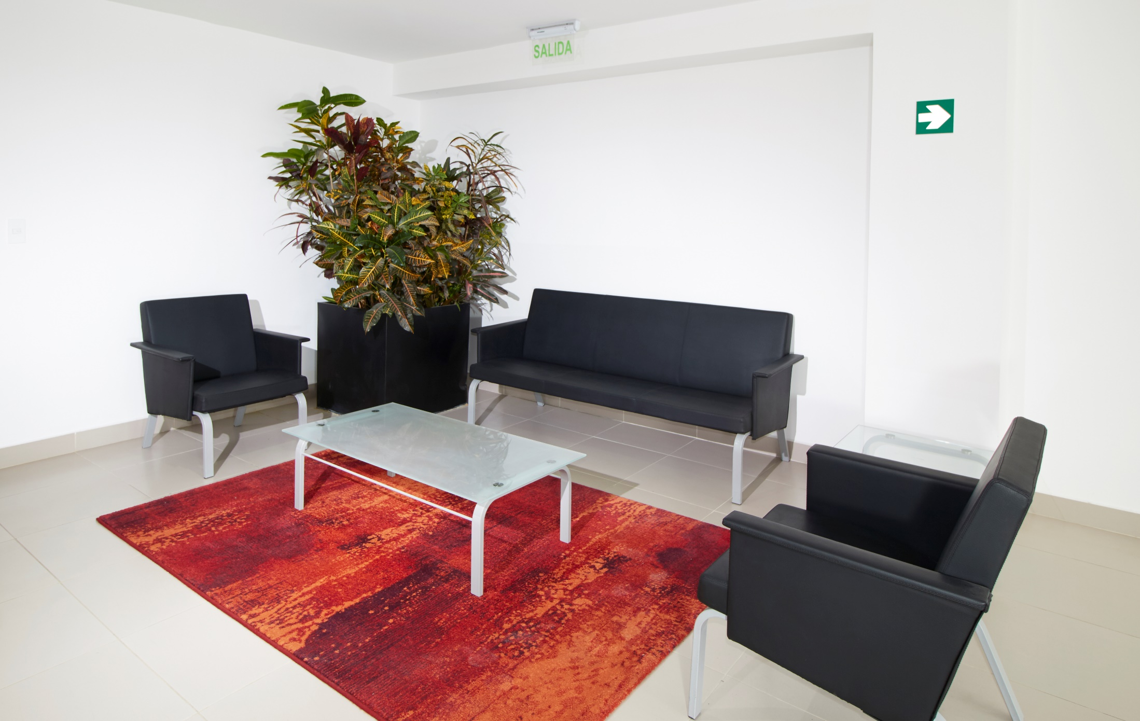
Sala recepción

Slide 16
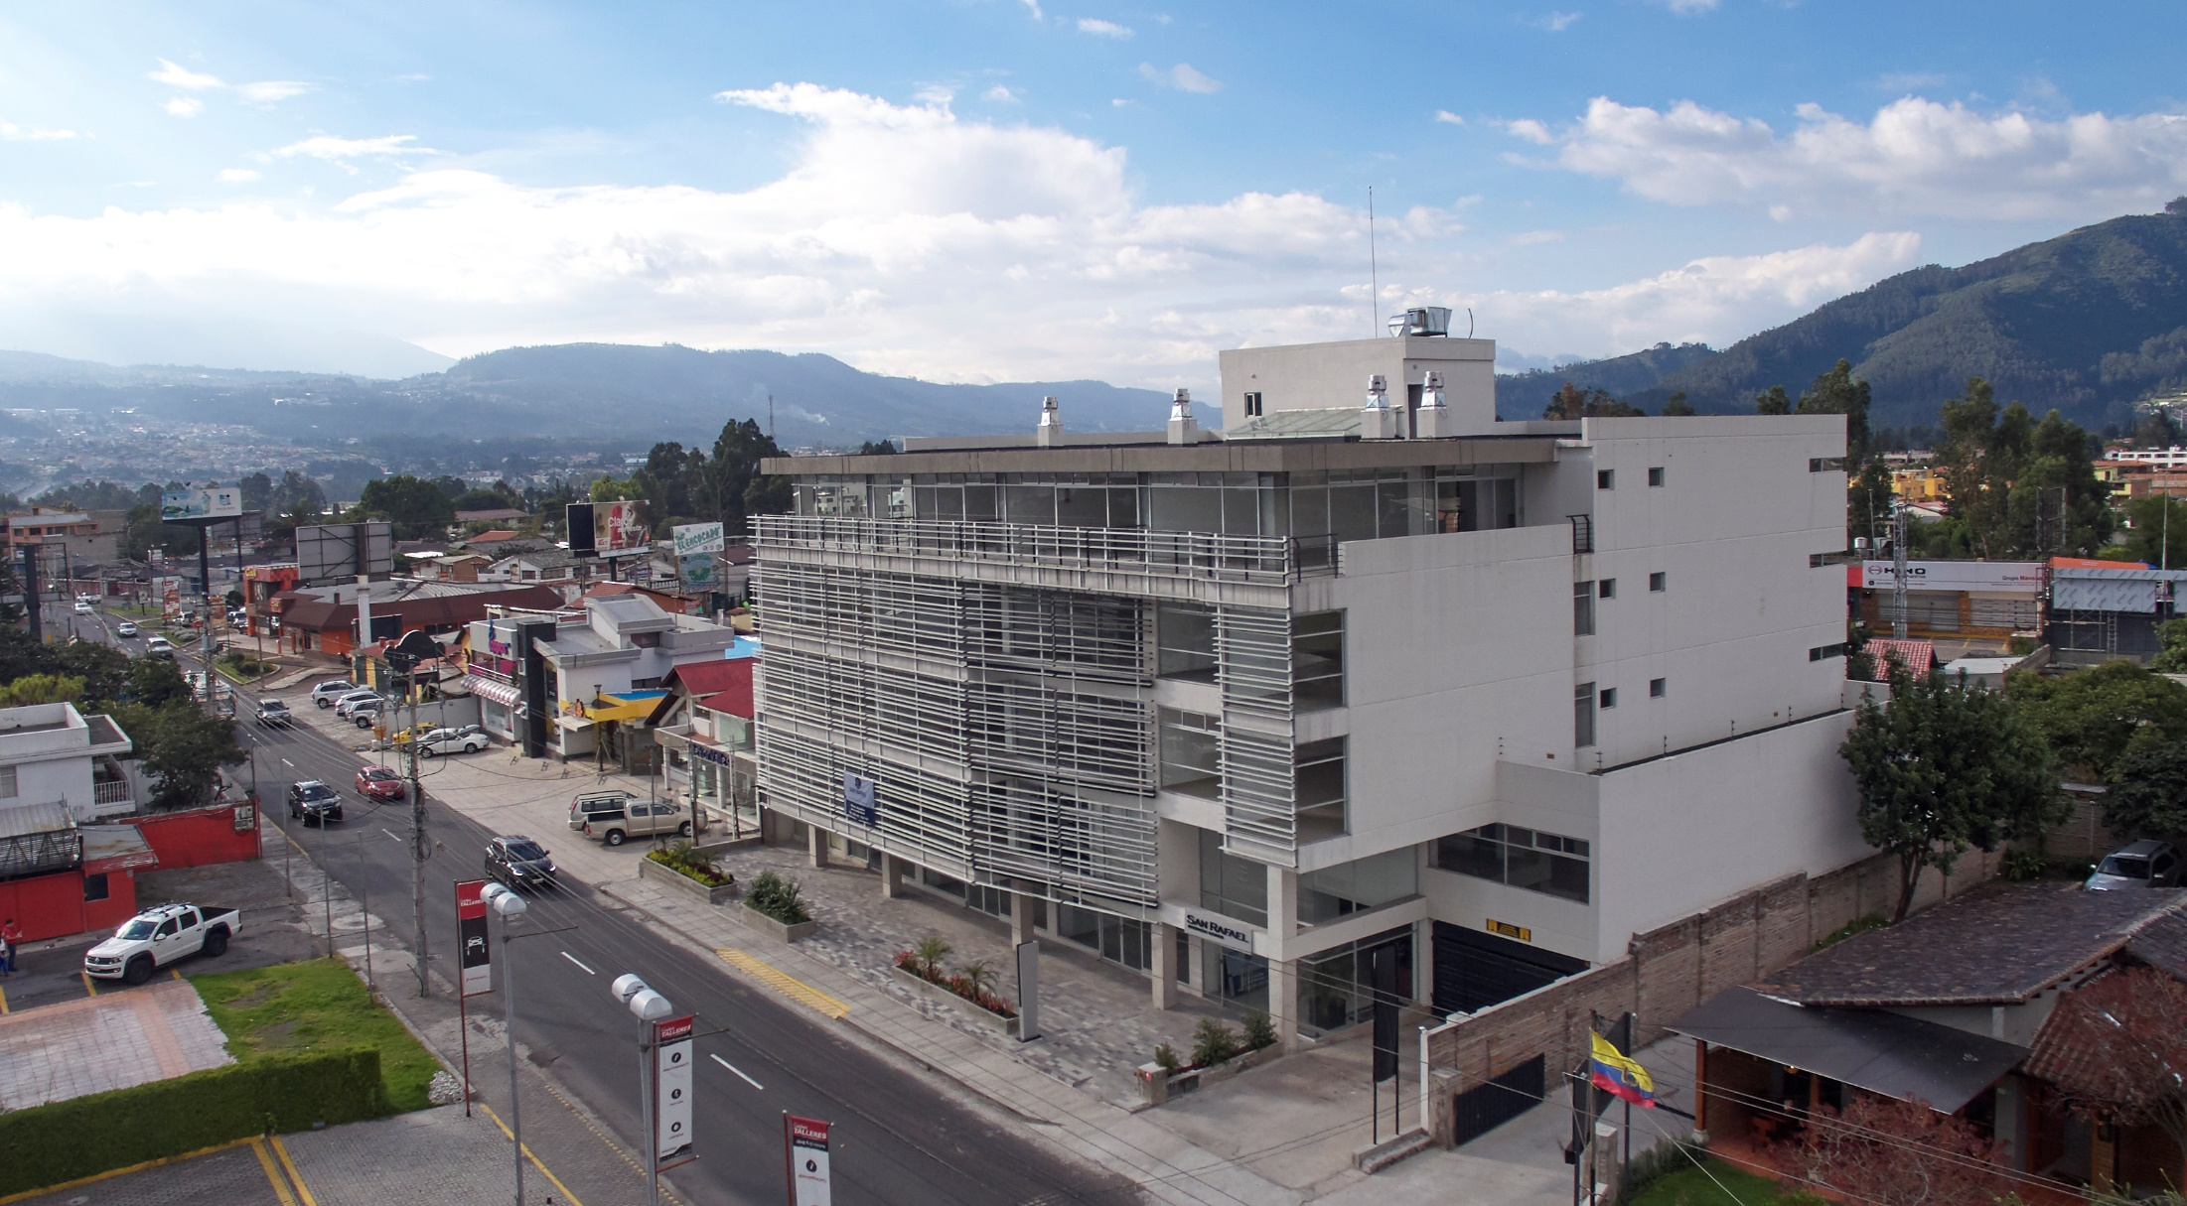

Slide 17


